Slide 1

Il Buon Cavaliere - canto -
1. Ancor oggi il “Cavaliere” se ne va
con giacca rossa nuovo mantello,
e percorre le deserte vie della città
quando incontra, un po' nascosto, un poverello…
Fa molto freddo e chiede carità,
sembra dire:” Coprimi Col Cuore” …
Il buon Cavaliere una coperta gli dà
“Con Cuor Contento” perché regala Amore. (2v)
2. Anche oggi il Volontario se ne va
con giacca rossa e basco in testa
E percorre le vie della città
disponibile al servizio, mai s’arresta
Chi è nel bisogno sempre soccorre:
efficace, tempestivo accorre!
Il buon Volontario offre il suo aiuto
guarda negli occhi, sorride col saluto. (2v)
3. Se il tuo cuore suggerisce di donare
e del tempo puoi regalare,
a chi è solo offri il tuo talento
non guardare il suo colore, né l’accento!
Chi è nel bisogno è vera “Umanità”:
porta aiuto solo la Bontà …
Noi Volontari amiamo Fare il Bene,
meglio INSIEME, e farlo sempre bene. (2v)

Slide 2
Il Buon Cavaliere
Voce
Musica

Slide 3
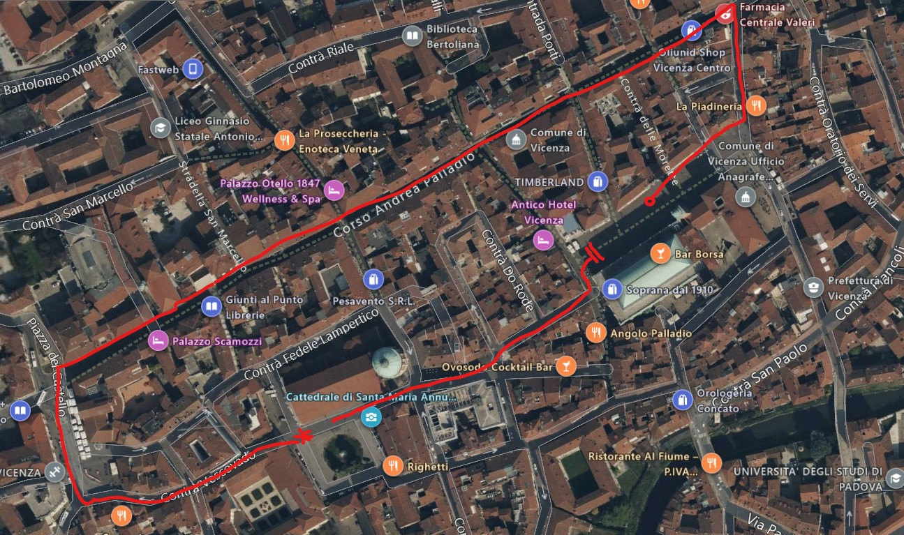
Camminata in centro storico 2500 passi di Solidarietà

Slide 4
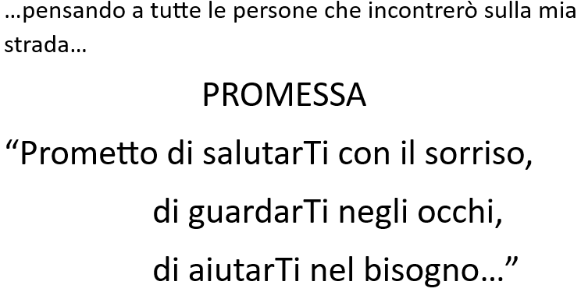

Slide 5
Impara il canto IL BUON CAVALIERE
Costruisci una lanterna
Disegna/Colora un mazzo di fiori per la pace
il 9 novembre Vieni a camminare con noi

